Slide 1
Thiết kế SMT như thế nào??
1. Lợi ích thiết kế đúng
2. Các đường dẫn tín hiệu
3. Một số hướng dẫn cho layout SMT
4. Một số hướng dẫn thử nghiệm SMT
5. Nhãn PCB
6. Yêu cầu tài liệu
7. LIBRARY PAD GEOMETRIES
8. Thay đổi quy trình thiết kế

Slide 2
1. Lợi ích thiết kế đúng
Tất cả PCB sẽ được thiết kế với các hướng dẫn sau đây để lựa chọn các phần tử, vị trí và kích thước đường dẫn. Lợi ích của thiết kế đúng là nhằm tận dụng tối đa khả năng Thiết kế và Sản xuất của ANS và để giảm thiểu chi phí sản xuất chung:
Full SMT. Component side only
Full SMT. on both Component and solder sides
Mixed SMT. and pth (Plated through hole). on component side only
mixed smt. and pth. with active smds (surface-mount device) on the component side and passive components on solder side

Slide 3
Một số đơn vị cần biết
1mil = 10⁻³inch = 25,4.10⁻³mm = 0,0245mm = 0,028 yd = 0,083 ft
1 inch = 25,4x10⁻³ m = 25,40 mm = 0,028 yd = 0,083 ft
1ft = 0,30480 m = 304,80 mm = 0,3333 yd = 12 inch
1yd = 0,91440 m = 914,40 mm = 3,0 ft = 36,0 inch

Slide 4
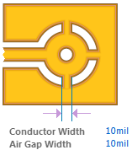
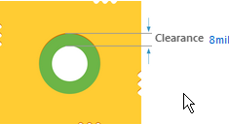
2. Các đường dẫn trên mạch in
1. Đường dẫn tín hiệu
Các đường dẫn 8 mil (8.25,4.10⁻³= 0,2mm) với khoảng cách tối thiểu 8 mil sẽ được sử dụng khi yêu cầu mật độ cao. Trường hợp được yêu cầu khi mật độ cao, có thể sử dụng các đường dẫn 6 mil với hoảng trống tối thiểu 6 mil (0,15mm) . Điều này sẽ được tránh nếu có thể, và sẽ không được thực hiện nếu không có sự chấp thuận của Quản lý thiết kế.

Slide 5
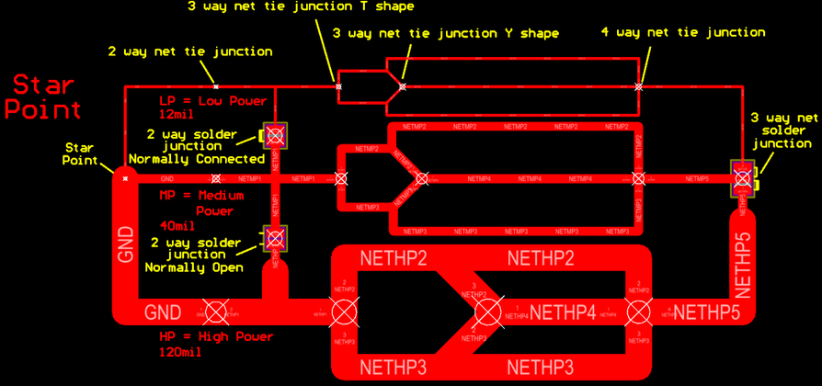
2. Các đường dẫn trên mạch in
2. Đường dẫn động lực (công suất)
Tiêu chuẩn hiện tại tối thiểu 0,025 inch
Trong đó đường dẫn 0,025 inch được sử dụng cho các đường phân phối chính, đường dẫn nhỏ hơn (0,015 inch đến 0,025 inch) phải được sử dụng để kết nối với các miếng đệm phần tử SMT.

Slide 6
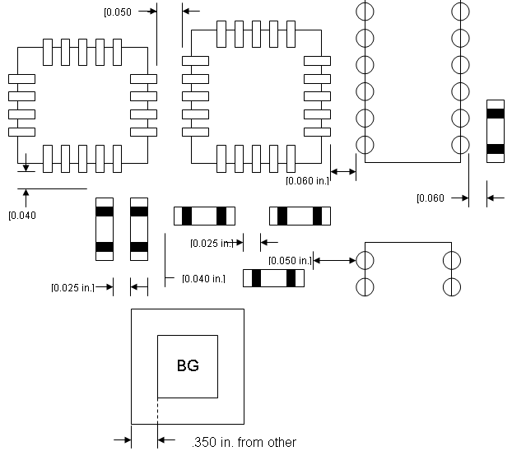
2. Các đường dẫn trên mạch in
2.3 Khoảng cách các phần tử
Phía mặt trước (primary side)

Slide 7
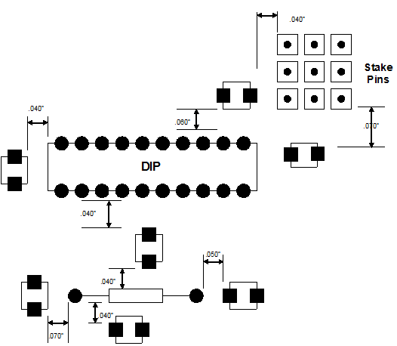
2. Các đường dẫn trên mạch in
2.3 Khoảng cách các phần tử
Phía mặt trước (primary side)

Slide 8
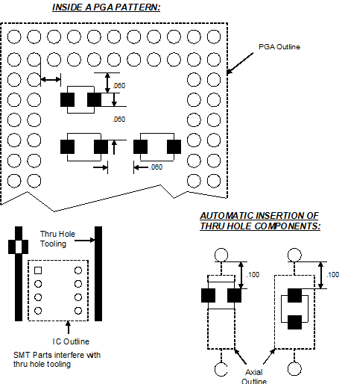
2. Các đường dẫn trên mạch in
2.3 Khoảng cách các phần tử
Phía mặt sau (secondary side)

Slide 9
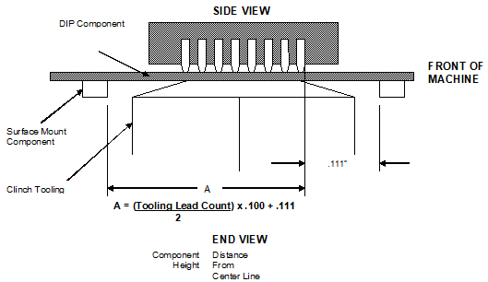
2. Các đường dẫn trên mạch in
2.3 Khoảng cách các phần tử
Khoảng hở cần thiết

Slide 10
3. Một số hướng dẫn cho layout SMT
3.1 Khoảng cách dây dẫn
Các quy tắc điều chỉnh các thực hành bố trí có thể chấp nhận được đối với các thiết bị SMT được thể hiện trong Hình 7A và 7B. Các thực hành không được chấp nhận được thể hiện trong Hình 8A và 8B. Chiều rộng dây dẫn tối đa khi nó đi vào một vùng đất cho một phần SMT là 0,025 inch với tối đa hai đường dẫn 0,025 inch đi vào bất kỳ vùng đất nào (ở hai đầu đối diện).

Slide 11
3. Một số hướng dẫn cho layout SMT
3.1 Khoảng cách dây dẫn
Cách thể hiện đúng
Tented Via
.010”
MIN
.010”
MIN
.008”
MIN
.020”
.010”
MIN
Un-tented Via

Slide 12
3. Một số hướng dẫn cho layout SMT
3.1 Khoảng cách dây dẫn
Cách thể hiện đúng
.010”
MIN
.010
MIN
.020
MIN
.020
MIN
.040
MIN
.010
MIN

Slide 13
3. Một số hướng dẫn cho layout SMT
3.1 Khoảng cách dây dẫn
Cách thể hiện không đúng
TOO
LARGE
TOO
SHORT
NOT PERPENDICULAR
(ACID TRAP)
TOO
CLOSE
TOO
CLOSE
AVOID Putting Via’s in Pads
TOO
SHORT

Slide 14
3. Một số hướng dẫn cho layout SMT
3.1 Khoảng cách dây dẫn
Cách thể hiện không đúng
Not Perpendicular
(Acid Trap)
AT PAD
EDGES
AT PAD EDGE
Plated thru hole in SMT Pad

Slide 15
3. Một số hướng dẫn cho layout SMT
3.2 Cấu trúc (Construction) PCB
Giảm thiểu số lượng lớp
B. Cấu trúc đối xứng các bảng SMT là cần thiết để giảm thiểu khả năng uốn cong và xoắn trên các bảng trần hoặc lắp ráp. Điều này đặc biệt quan trọng đối với các PBA (Printed Board Assembly ) nhiều lớp. Bốn đặc điểm góp phần vào tính đối xứng của một bảng:
PCB phải có số lớp dẫn điện chẵn 2, 4, 6, v.v.
Mỗi lớp của một cặp lớp dẫn phải được đặt cách xa trục tự nhiên (tâm của kích thước độ dày bảng điển hình 0,062 inch) và phải có lượng đồng xấp xỉ bằng nhau trên mỗi lớp. Ngoài ra, phần lớn các đường dẫn mạch trên mỗi lớp của một cặp phải trực giao với lớp khác.
Tất cả các lớp điện môi nằm cách xa trục trung tính phải có cùng độ dày
Bố trí các phần tử duy trì mật độ lỗ đồng đều trên toàn bộ bề mặt của bảng để giảm thiểu cong vênh.

Slide 16
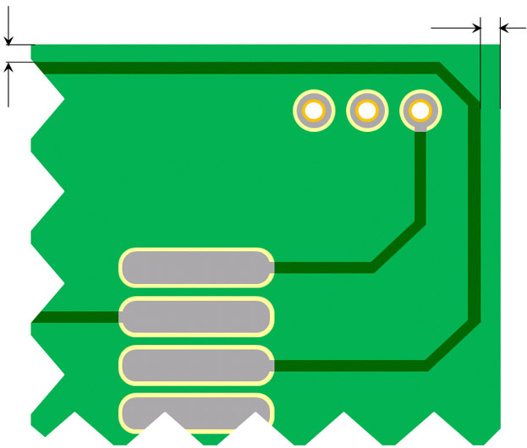
3. Một số hướng dẫn cho layout SMT
3.3 Khoảng trống cạnh card
Để đáp ứng các yêu cầu của UL, độ hở thiết kế cạnh card tối thiểu cho bất kỳ dây dẫn nào sẽ là 0,060 inch. Điều này phải bao gồm bất kỳ khả năng chịu đựng nào của việc định tuyến hoặc cắt bảng từ bảng điều khiển. Từ khía cạnh lắp ráp, cần có khe hở cạnh tối thiểu 0.150-0.200 inch trên các mặt chính và phụ của PCB.

Slide 17
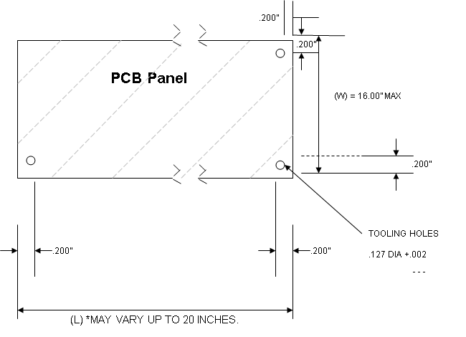
3. Một số hướng dẫn cho layout SMT
3.3 Khoảng trống cạnh card

Slide 18
3. Một số hướng dẫn cho layout SMT
3.4 Vị trí của các phần tử phân cực
Tốt nhất là tất cả các phần tử phân cực được đặt trên PCB theo cùng một hướng.

Slide 19
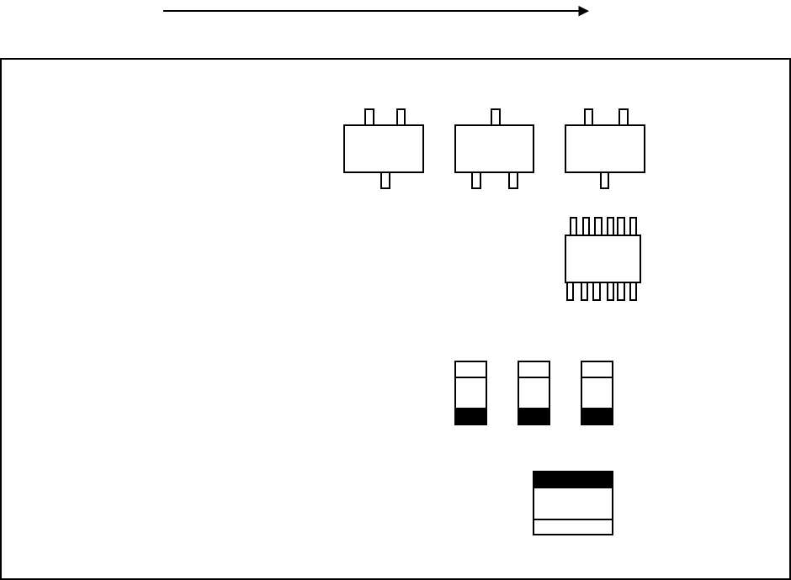
3. Một số hướng dẫn cho layout SMT
3.5 Hướng dẫn bố trí hàn sóng
Khi các phần tử riêng biệt (hoặc phần tử hoạt động) yêu cầu gắn vào phía thứ cấp của PCB sử dụng quy trình hàn sóng, quy tắc bố trí đặc biệt được áp dụng:

Slide 20
3. Một số hướng dẫn cho layout SMT
3.5 Hướng dẫn bố trí hàn sóng
Avoid staggering wave soldered adjacent chip components

Slide 21
3. Một số hướng dẫn cho layout SMT
3.6 Xem xét và ràng buộc lỗ
Các VIA được sử dụng trong các thiết kế của SMT và FINELINE sẽ sử dụng các lỗ có đường kính 0,015 inch trong một miếng đệm có đường kính tối thiểu 0,032 inch. Tất cả các vias sẽ được gắn vào (được phủ mặt nạ hàn) trên cả hai mặt của PWB để giảm thiểu các vấn đề hàn và để đảm bảo kín khít chân không tốt trên máy thử.

Slide 22
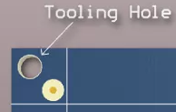
3. Một số hướng dẫn cho layout SMT
3.7 Yêu cầu về dụng cụ (định vị)
Lỗ định vị là cần thiết cho quá trình lắp ráp. Đường kính lỗ định vị tiêu chuẩn là 0,125 + 0,002 / -0.000 inch đường kính. PWB thường sẽ được lắp ráp ở dạng bảng tiêu chuẩn như trong Hình 9.
Đường kính lỗ định vị tiêu chuẩn là 0,125 inch (không được nhỏ hơn 0,090 inch đường kính).
Đường dẫn không được gần hơn 0,050 inch từ các lỗ định vị ở phía sơ cấp và thứ cấp của PCB. Đường dẫn không được gần hơn 0,025 inch từ các lỗ định vị trên các lớp bên trong. Các phần tử có thể không gần hơn 0,125 inch từ các lỗ định vị

Slide 23

3. Một số hướng dẫn cho layout SMT
3.8 Yêu cầu về nhãn hiệu
Nhãn hiệu là cần thiết để đặt tự động các thiết bị gắn trên bề mặt (SMD). Các nhãn cho phép thiết bị định vị nhận dạng quang học các mẫu ảnh nghệ thuật trên PCB. Các yêu cầu kích thước nhãn được thể hiện trong Hình 13.

Slide 24
3. Một số hướng dẫn cho layout SMT
3.8 Yêu cầu về nhãn hiệu
FIDUCIAL
Các nhãn phải được đặt ở ba góc của PCB riêng lẻ như trong Hình 14. Hai nhãn cũng phải được đặt xung quanh các thiết bị lớn (lớn hơn 68 pin) hoặc các thiết bị có độ mịn tốt.
FIDUCIAL
MIN .100”
FIDUCIAL
TOOLING HOLE

Slide 25
3. Một số hướng dẫn cho layout SMT
3.9 Thiết kế cân bằng nhiệt
Nếu các khu vực nhiều phần tử và các khu vực nhiều phần tử tồn tại trên một bố cục thì sự không phù hợp nhiệt có thể được thấy trong quá trình chỉnh lại dòng. Điều này có nghĩa là các phần tử trên một khu vực của card có thể bị quá nóng trong khi các khu vực khác có khớp hàn lạnh.

Slide 26
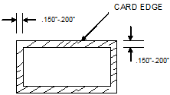
3. Một số hướng dẫn cho layout SMT
3.10 Không gian chết (không sử dụng)
Không gian “chết” là cần thiết cho sản xuất vì băng tải được sử dụng để vận chuyển các bảng theo các cạnh của nó trong quá trình sản xuất và cho đồ đạc thử nghiệm phù hợp. Hình 15 cho thấy các yêu cầu không gian chết.

Slide 27
3. Một số hướng dẫn cho layout SMT
3.11 Phần tử đè lên nhau
Nên tránh đặt các phần tử cấu hình thấp dưới các phần tử khác trên cùng một phía của PCB. Các phần tử dưới các phần tử rất khó kiểm tra, khắc phục sự cố hoặc sửa chữa.

Slide 28
3. Một số hướng dẫn cho layout SMT
3.12 Kích thước lỗ tiêu chuẩn
Sử dụng số lượng kích thước lỗ tối thiểu nhất có thể (8 hoặc ít hơn).

Slide 29
3. Một số hướng dẫn cho layout SMT
3.13 Đường chạy Trace
Lấy khoảng cách thực tế ngắn nhất giữa hai điểm. Giữ đường dẫn càng xa dây dẫn tiếp xúc càng tốt. Nếu mặt nạ hàn được đăng ký kém hoặc mặt nạ bị hỏng thì có thể xảy ra ngắn mạch nếu mạch quá dày. Xem hình 3.????

Slide 30
4. Một số hướng dẫn thử nghiệm SMT
4.1 Miếng thử
Nên sử dụng một miếng thử nghiệm hình vuông rắn 0,032 inch.
Cung cấp tối thiểu một miếng thử cho mỗi nút điện được chỉ định, nếu không thể truy cập được tại một lỗ được mạ qua lỗ.
Các miếng thử nghiệm phải được đặt ở trung tâm 0.100 inch (0,050 inch được chấp nhận như là phương sách cuối cùng và phải được sự chấp thuận của Kỹ thuật thiết kế thử nghiệm).
Đảm bảo tất cả các điểm kiểm tra phải được đặt ở phía hàn trừ khi có quy định khác về kỹ thuật thiết kế thử nghiệm.
Không được phép có hơn 40 miếng thử nghiệm trên mỗi inch vuông.
……………………………………..

Slide 31
5.0 Nhãn PCB
A. Tất cả các PWB sử dụng các phần tử SMT sẽ yêu cầu các nhãn sau. Chiều cao văn bản tối thiểu là 0,050 inch.

Slide 32
6.0 Yêu cầu tài liệu
A. Tất cả các PWB sử dụng các phần tử SMT sẽ yêu cầu các nhãn sau. Chiều cao văn bản tối thiểu là 0,050 inch.

Slide 33
7.0 LIBRARY PAD GEOMETRIES
SMT device shape dimensions will be based on IPC-SM-782.

Slide 34
8.0 Thay đổi quy trình thiết kế
Nếu có bất kỳ thông tin mới nào hoặc nếu có yêu cầu mới phát sinh dựa trên kinh nghiệm, cần tuân thủ quy trình sau đây để đảm bảo thông tin được ghi lại trong hướng dẫn thiết kế chính thức của SMT.

